Slide 1
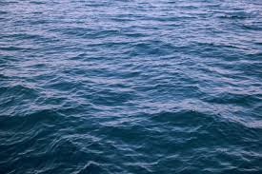
স্বাগতম

Slide 2
শিক্ষক পরিচিতি
জেসমিন আকতার
সহকারি শিক্ষক
পাইকপাড়া সরকারি প্রাথমিক বিদ্যালয়,পটিয়া,চট্টগ্রাম।

Slide 3
শ্রেণিঃচতুর্থ
বিষয়ঃবাংলা
সময়ঃ৪৫মিনিট

Slide 4
শিখনফল
১। স্পষ্ট ও শুদ্ধ উচ্চারণে সাবলীলভাবে পড়তে পারবে।
২।নতুন শব্দের অর্থ ও বাক্য বলতে ও লিখতে পারবে।
৩।গ্রীষ্ম ও বর্ষা ঋতুর বৈশিষ্ট্য লিখতে ও বর্ণনা করতে পারবে।

Slide 5
আজকের পাঠ
বাংলাদেশের প্রকৃতি
পাঠ্যাংশঃষড়ঋতুর বাংলাদেশ.........
আরও নানা ফুল।

Slide 6
শিক্ষকের পাঠ

Slide 7
শিক্ষার্থীর পাঠ

Slide 8
বাংলাদেশের ৬টি ঋতু
বাংলার প্রকৃতি
গ্রীষ্ম
হেমন্ত
শীত
বর্ষা
শরৎ
বসন্ত

Slide 9
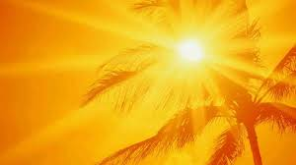
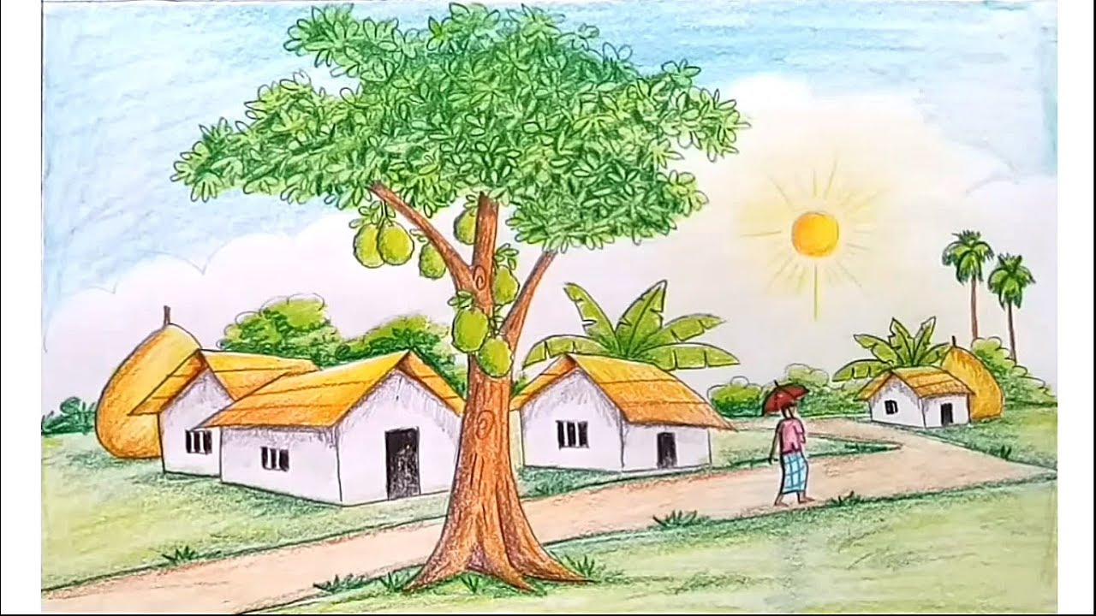
গ্রীষ্মকাল

Slide 10
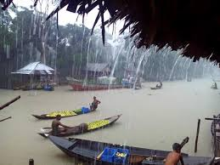
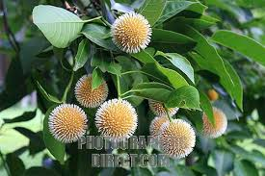
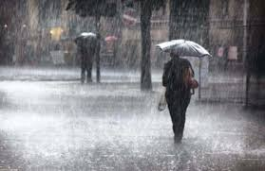
বর্ষাকাল

Slide 11
নিচের শব্দগুলো অর্থ ও বাক্য জেনে নিই
বাংলার প্রকৃতির রূপ দেখে
আমি মুগ্ধ হই।
প্রকৃতি
নিসর্গ
মুষলধারে
বড় ফোটায় বৃষ্টি
মুষলধারে বৃষ্টিতে ভিজতে আমার খুব ভালো লাগে।

Slide 12
চল দলে ভাগ হয়ে নিচের প্রশ্নগুলোর উত্তর লিখিঃ
১। বাংলাদেশে বছরে কয়টি ঋতু আসে যায়?
২। বাংলা বছরের বারো মাসের নামগুলো কি কি?
৩। কোন ঋতুকে মধুমাস বলা হয়?
৪। গ্রীষ্মকালে কোন কোন ফল পাওয়া যায়?
৫। কোন কোন মাস নিয়ে বর্ষাকাল?

Slide 13
প্রত্যেকে আলাদাভাবে প্রশ্নগুলোর উত্তর লিখঃ
১। গ্রীষ্ম ঋতুর তিনটি বৈশিষ্ট্য লিখ।
২। বর্ষাকালে ফোটে এমন তিনটি ফুলের নাম লিখ।

Slide 14
পরিকল্পিত কাজ
কোন ঋতু তোমার সবচেয়ে বেশি পছন্দ?পছন্দের কারন পাঁচটি বাক্যে লিখ।

Slide 15
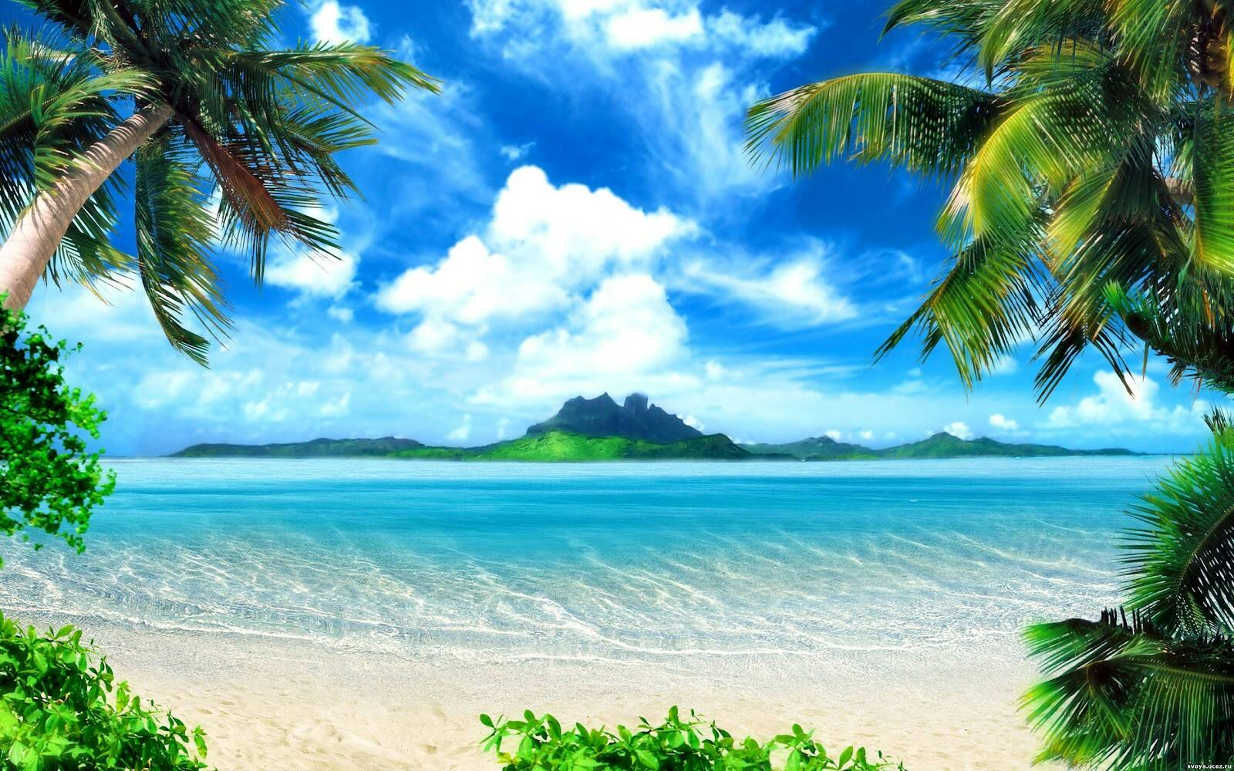
ধন্যবাদ

